Slide 1

Návrh výrobního procesu ve společnosti MEAT FACTORY s.r.o.
Vysoká škola technická a ekonomická
v Českých Budějovicích
Ústav technicko-technologický
Autor diplomové práce: Bc. David Matoušek
Vedoucí diplomové práce: doc. Ing. Rudolf Kampf, Ph.D.
Oponent diplomové práce: doc. Ing. Anna Dolinayová, Ph.D.
České Budějovice, červen 2019

Slide 2
Cíl diplomové práce
Cílem práce je navrhnout výrobní proces pro zvolenou společnost včetně návrhu informačního systému.

Slide 3
Metodika práce
Pozorování, dedukce, diskuze, konzultace a práce s odbornou literaturou
Procesní diagram
Metoda CRAFT
Sankeyho diagram
Bodovací metoda
Metoda TOPSIS
Návratnost investice ROI

Slide 4
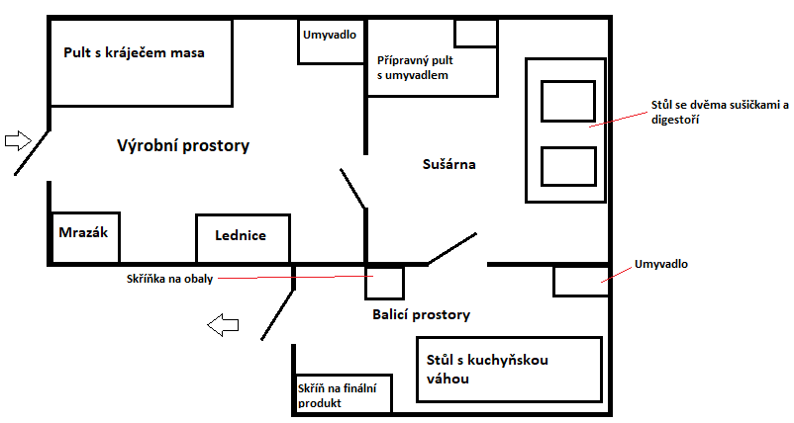
Představení a současná podoba společnosti
Založení: 2014
Sídlo: Jihočeský kraj
Výroba sušeného masa
Do 1000 ks/měsíc
Poptávka na 10 000 ks/měsíc

Slide 5
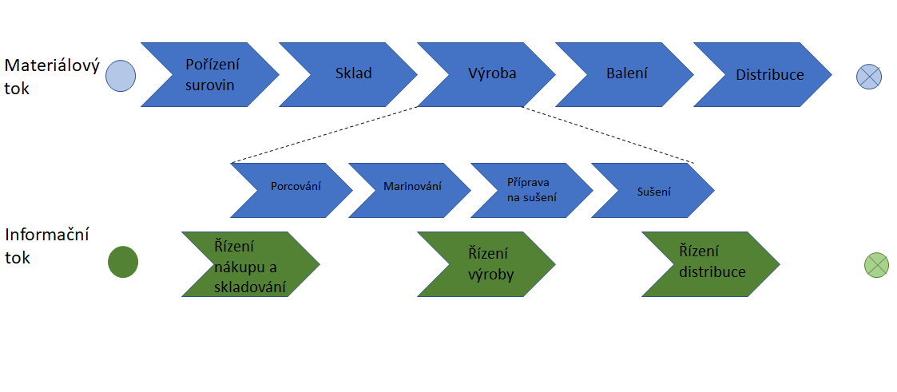
Analýza hodnototvorného řetězce

Slide 6
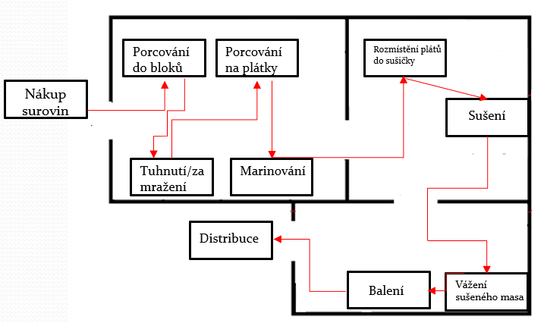
Procesní diagram současných prostor

Slide 7
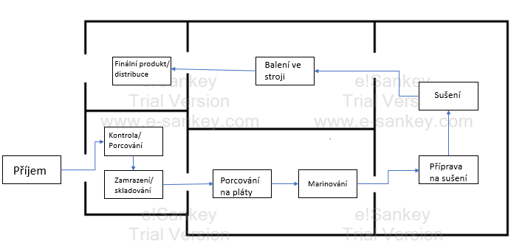
Procesní diagram navrhovaných prostor

Slide 8
Změna výrobních zařízení
Skladování masa – Chladicí skříň, mrazák
Porcování masa – Průmyslový kráječ
Sušení - Sušička
Balení – Horizontální balicí stroj

Slide 9
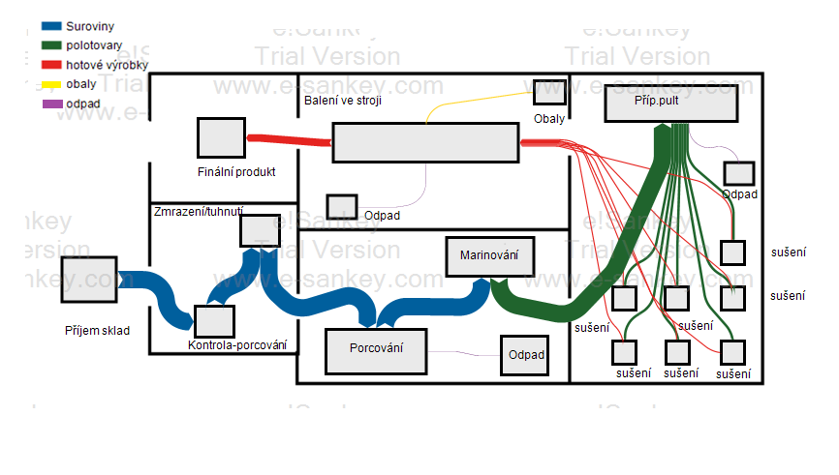
Metoda CRAFT a Sankeyho diagram varianta A
Celkové roční náklady na manipulaci: 211 778 Kč

Slide 10
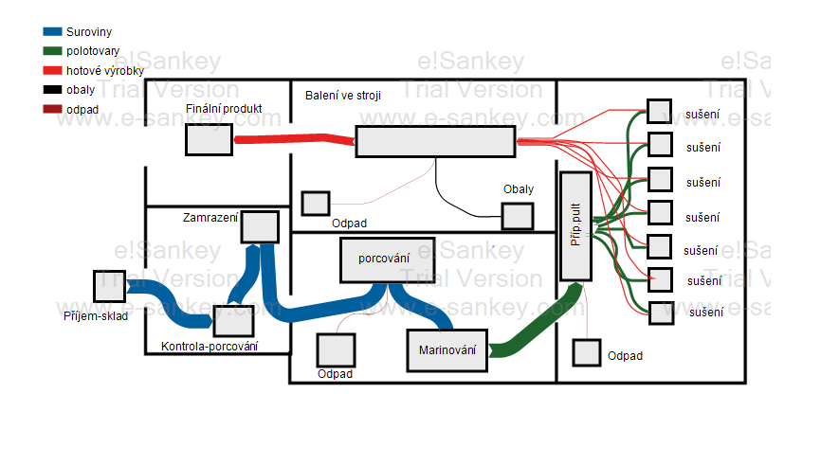
Metoda CRAFT a Sankeyho diagram varianta B
Celkové roční náklady na manipulaci: 189 386 Kč

Slide 11
Návrh poskytovatele ERP systému
K2 atmitec – informační systém K2
ABRA – informační systém Abra Gen
Control spol s.r.o. – informační systém Dialog 3000S

Slide 12
Výběr pomocí metody TOPSIS
Kritéria Varianty | K1 Podpora EET | K2 Pořizovací cena | K3 modul pro finance a účetnictví | K4 počet aktivních zákazníků | K5 průměrná doba implementace | K6 Správa po celou dobu užívání
K2 | 1 | 40000 | 1 | 600 | 3,5 | 1
Abra gen | 1 | 70000 | 1 | 9400 | 3 | 1
Dialoge 3000 S | 0,5 | 45000 | 1 | 110 | 4 | 0
Stanovení vah kritérií pomocí metody bodovací
Kritéria dle důležitosti sestupně | Body | Váha
K6 | 22 | 0,22
K3 | 20 | 0,2
K1 | 18 | 0,18
K5 | 16 | 0,16
K2 | 14 | 0,14
K4 | 10 | 0,1
Celkem | 100 | 1

Slide 13
Vyhodnocení návrhu budoucí podoby podniku
Poskytovatel ERP –ABRA Gen
Investiční náklady:
Varianta | Hodnota
K2 | 0,642
Abra gen | 0,691
Dialoge 3000 S | 0,27
Nová zařízení a úpravy | Cena v Kč
ERP systém Abra gen | 70 000
Balicí stroj ADPA | 1 500 000
Průmyslový kráječ | 50 000
Lednice | 50 000
Mrazák | 50 000
Sušičky | 77 000
Pulty a pomocná zař. | 100 000
Rekonstrukce objektu | 5 000 000
Celkem | 6 897 000

Slide 14
Vyhodnocení návrhu budoucí podoby podniku
Předpokládané náklady:
Předpokládaný zisk:
Náklady | Cena v Kč
Syrové maso | 2 872 800
Zaměstnanci | 700 000
Energie | 219 200
Přísady do marinády | 431 000
Obaly | 90 000
Sanitační prostředky | 100 000
Ochranné pomůcky | 150 000
Údržba | 100 000
Celkem | 4 663 000
Zisk | 4 274 600
Čistý zisk | 3 462 426
Daň 19 % | 812 174

Slide 15
Vyhodnocení návrhu budoucí podoby podniku
Návratnost investice:
Návratnost v 1. roce v % | 50,20191388
Diskontní sazba pro 2. rok v % | 12
Návratnost v 2. roce v % | 44,18
Doba návratnosti | do 3 let

Slide 16
Děkuji za pozornost

Slide 17
Doplňující dotazy vedoucího práce
Budou výsledky DP aplikované?
K rozložení zařízení v nových prostorách byla využita metoda CRAFT a metoda Sankeyho diagramu. Jaké další metody je možné aplikovat?

Slide 18
Doplňující dotazy oponenta práce
Uveďte, prečo na obr. 25 nie je uvedený žiadny popis?
Na str. 38 uvádzate, že nové priestory by mali zodpovedať aj budúcej možnej štvornásobnej produkcii. Ktoré zariadenia budú postačovať a ktoré nie v prípade ďalšieho rozšírenia produkcie podniku?

